Slide 1


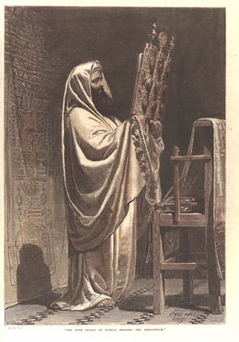
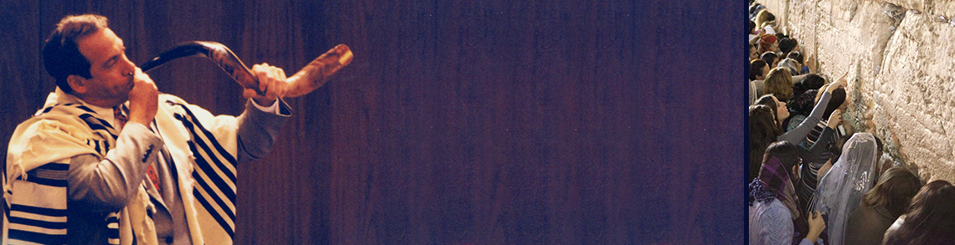
أعياد الكتاب المقدس
134
احتفالات اليوم المقدس
في العهد القديم
د. ريك جريفيث• مركز الدراسات اللاهوتية الأردني• BibleStudyDownloads.org

Slide 2
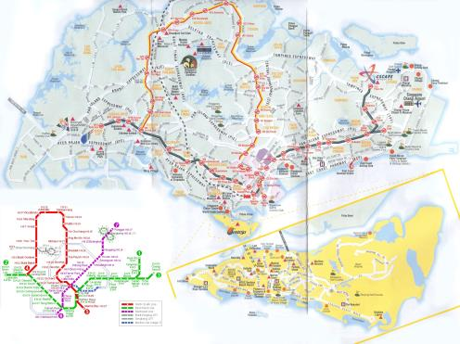
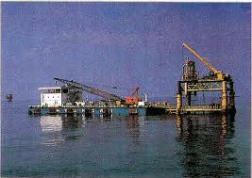
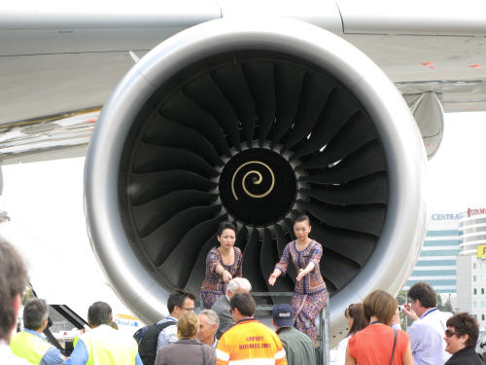

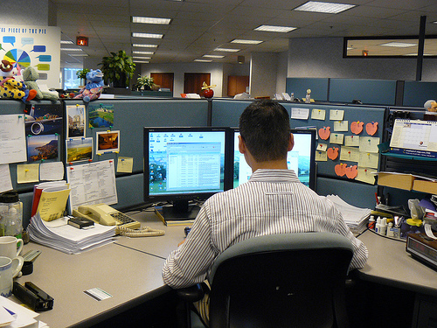
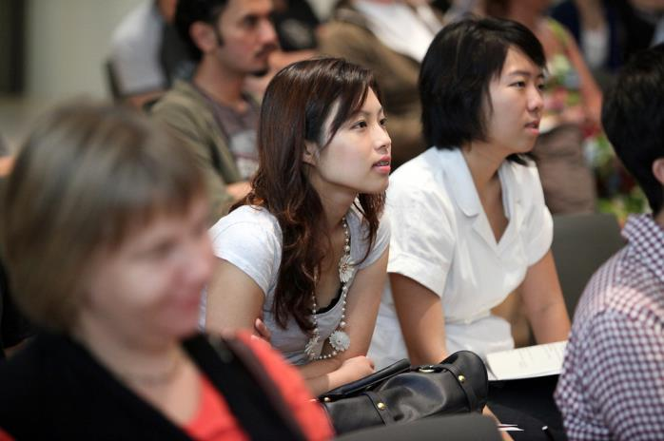



أخلاقيات العمل في سنغافورة

Slide 3
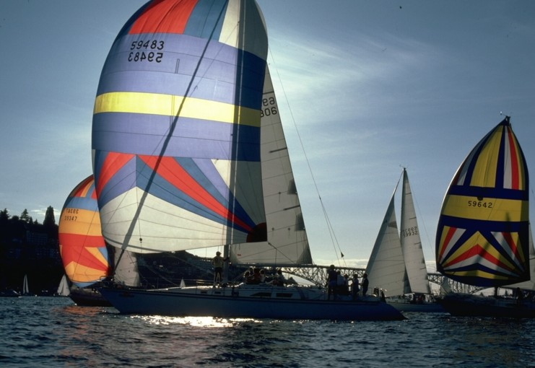
لماذا يجب أخذ إجازة ؟
179

Slide 4
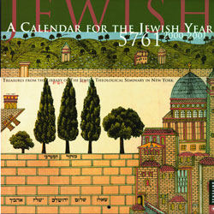

التقاويم اليهودية
180
مدني
ديني
مرقم

Slide 5
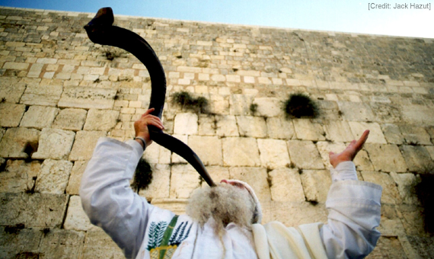
عيد الأبواق
بداية السنة المدنية في 1 تشري

Slide 6
التقويم
العبري
ليلة الخروج:
بينما كان الإسرائيليون لا يزالون في أرض مصر، أعطى الرب التعليمات التالية لموسى وهرون:
2 "مُنْذُ الآنَ
يَكُونُ لَكُمْ هَذَا الشَّهْرُ
رَأْسَ الشُّهُورِ
وَأَوَّلَ شُهُورِ السَّنَةِ".
(خر 12: 1- 2).
134
221
1 نيسان
2 أيار
3 سيفان
4 تموز
5 آب
6 أيلول
7 تشري
8 تششفان
9 كسليف
10 طيفيت
11 شباط
12 آذار
آذار-نيسان
بداية التقويم
المقدس
بداية التقويم
المدني
أيلول – تشرين الأول
Notes:
God changed the calendar that very night that Israel left Egypt. Before then, they had used a civil calendar beginning with the month of Tishri (Sep-Oct). But God shifted the annual calendar six months to begin on the Exodus month of Nisan (March-Apr). This new sacred calendar was also numbered so that Nisan became the 1st month, Iyar the 2nd, etc. Ironically, Rosh Hashana or New Year started the 7th month, which became known as the civil year.
This is not really that strange. Most of us have a solar year beginning in January, a school year beginning in August, a birth year starting with the month of our birth, an anniversary year starting with our marriage month—you get the idea.
_______________
Common English-77
AP-Engaging Atheists-7
BE-03-Leviticus-260

Slide 7
أعياد الكتاب المقدس
134
احتفالات اليوم المقدس
في العهد القديم

Slide 8
أعياد الكتاب المقدس
لاوِيّين ٢٣
تثنية ١٦
الفداء
الانفصال
القيامة
الروح
الاختطاف
التوبة
الملكوت
1 نيسان
2 أيار
3 سيفان
4 تموز
5 آب
6 أيلول
7 تشري
8 تششفان
9 كسليف
10 طيفيت
11 شباط
12 آذار
Notes:
God commanded seven annual feasts for Israel.
_________
OS-03-Leviticus-264
OS-26-Ezek44-48-slide 10

Slide 9
السبت الأسبوعي
الأعياد
لاويين 23
تثنية 16
لاوِيّين 23
1 نيسان
2 أيار
3 سيفان
4 تموز
5 آب
6 أيلول
7 تشري
8 شيشفان
9 كسلو
10 طيبيت
11 شباط
12 آذار
الراحة و تذكر العهد
مسيحنا معطي الراحة في الملكوت
Notes:
#81 in original file

Slide 10
الفصح
الأعياد
لاوِيّين 23
تثنية 16
1 نيسان
2 أيار
3 سيفان
4 تموز
5 آب
6 أيلول
7 تشري
8 شيشفان
9 كسلو
10 طيبيت
11 شباط
12
آذار
يتذكر الخروج
المسيح فادينا
Notes:
#82 in original file

Slide 11
الخبز غير المختمر
الأعياد
لاويين 23
تثنية 16
1 نيسان
2 أيار
3 سيفان
4 تموز
5 آب
6 أيلول
7 تشري
8 شيشفان
9 كسلو
10 طيبيت
11 شباط
12 آذار
كسر الإتكال على مصر
المسيح مقدسنا
Notes:
#82 in original file

Slide 12
الباكورة
الأعياد
لاويين 23، تثنية 16
1 نيسان
2 أيار
3 سيفان
4 تموز
5 آب
6 أيلول
7 تشري
8 شيشفان
9 كسلو
10 طيبيت
11 شباط
12 آذار
تكريس الحصاد
قيامة المسيح
Notes:
#83 in original file

Slide 13
الخمسين
الأعياد
لاويين 23، تثنية 16
1 نيسان
2 أيار
3 سيفان
4 تموز
5 آب
6 أيلول
7 تشري
8 شيشفان
9 كسلو
10 طيبيت
11 شباط
12 آذار
الشكر
ولادة الكنيسة
Notes:
#84 in original file

Slide 14
الأبواق
الأعياد
لاويين 23، تثنية 16
1 نيسان
2 أيار
3 سيفان
4 تموز
5 آب
6 أيلول
7 تشري
8 شيشفان
9 كسلو
10 طيبيت
11 شباط
12 آذار
توبة السنة الجديدة
الإختطاف
Notes:
#85 in original file

Slide 15
الكفارة
الأعياد
لاويين 23، تثنية 16
1 نيسان
2 أيار
3 سيفان
4 تموز
5 آب
6 أيلول
7 تشري
8 شيشفان
9 كسلو
10 طيبيت
11 شباط
12 آذار
كفارة الخطية
المسيح كفارتنا
Notes:
#86 in original file

Slide 16
المظال
الأعياد
لاويين 23، تثنية 16
1 نيسان
2 أيار
3 سيفان
4 تموز
5 آب
6 أيلول
7 تشري
8 شيشفان
9 كسلو
10 طيبيت
11 شباط
12 آذار
الإحتفال بالحصاد و تذكر بركات البرية
الراحة الألفية
Notes:
#87 in original file

Slide 17
أخروية الأعياد اليهودية (لا 23)
184
التاريخ
الفترة
العيد
الأهمية (الماضي)
النوع (المستقبل)
أسبوعي
يوم واحد
السبت *
(شافاط)
تذكار :
• راحة الله في الخليقة
• النجاة من مصر علامة العهد الموسوي (خروج 20 ، 31 ؛ تثنية 5)
الراحة الألفية
(عب 4: 1-11)
1-14 نيسان
يوم واحد
(قراءة نشيد الأنشاد
الفصح
(بصاخ)
الفداء من مصر من خلال دم حمل الكفارة (خر 12)
الفداء من الخطية من خلال موت المسيح كحمل (1 كو 5: 7ب)
1-15
إلى 1-21
(نيسان)
7 أيام
الخبز غير المختمر
الإنفصال / الإنقطاع عن التبعية على مصر إلى الإعتماد على الله
حياة المفديين المنفصلة لله
(1 كو 5: 7 أ ، 8)
1-16
(يوم بعد سبت الحصاد)
يوم واحد
الباكورة
(احتفال حزم الشعير)
توقع أحكام الله المادية المستقبلية - يبدأ حصاد الحبوب
قيامة المسيح
(1 كو 15: 20)
3-6
(سيفان)
يوم واحد
(قراءة راعوث)
الخمسين
(شافوط)
(الأسابيع)
(الحصاد)
الشكر على مؤن الله ماضيًا - ينهي حصاد الحبوب (تثنية 16: 9-12)
مجيء الروح القدس لإكمال قيامة المسيح (أع 2)

Slide 18
أخروية الأعياد اليهودية (لا 23)
184
التاريخ
الفترة
العيد
الأهمية (الماضي)
النوع (المستقبل)
الربيع-الصيف
لا أعياد
—
فرح الحصاد
عصر الكنيسة
1-7
(تشري)
يوم واحد
الأبواق
(السنة الجديدة)
(روش هاشاناه)
التحضير للفداء الوطني والتطهير يوم الكفارة
الإختطاف (1 تس 4: 13) الإعلان (مت 24: 31) – تحضير الملكوت
7-10
(تشري)
يوم واحد
يوم الكفارة
(يوم كيبور)
التوبة القومية والتطهير من خطايا الشعب (لاويين 16)
التوبة القومية لإسرائيل في الضيقة (رو 11: 26-27)
7-15
إلى 7-21
(تشري)
7 أيام
(قراءة الجامعة)
المظال
(السقائف/الخيم)
(سكوت)
(الرب)
(التجمع)
الإيفاء المتوقع للعهد الإبراهيمي
(نح .8)
التتميم الفعلي للعهد الإبراهيمي – الملكوت (مت 17: 4)
7-22
(تشري)
يوم واحد
شميني عتزيريت (سمخت توراة)
اليوم الثامن من التجمع
الفرح بالتوراة

Slide 19
أخروية الأعياد اليهودية (لا 23)
184
التاريخ
الفترة
العيد
الأهمية (الماضي)
النوع (المستقبل)
الأيام التالية ليست موصوفة في الكتاب المقدس
وربما ليس لها أهمية أخروية:
5-9
(آب)
يوم واحد
(قراءة المراثي)
التاسع من آب
(تشعة بي آب)
تدمير أورشليم
586 ق.م و 70 م
9-25
(كسلو)
يوم واحد
7 أيام إضافية من إشعال الشموع
هانوكاه
(التجديد)
(الأضواء)
(الإضاءة)
(المكابيين)
خلاص الأمة تحت حكم يهوذا المكابي في 164 ق.م
(يو 10: 22)
يُظهر عمود التصنيف هذا أن ترتيب الأعياد السنوية في إسرائيل يوازي بشكل نبوي تجربتها كأمة عبر التاريخ
12-14/ 15
(آذار)
يومين
(قراءة أستير)
الفوريم
خلاص الأمة بقيادة أستير
(9: 21)

Slide 20
تتطلع الأعياد تاريخيًا إلى الوراء إلى ماضي إسرائيل
134
1 نيسان
2 أيار
3 سيفان
4 تموز
5 آب
6 أيلول
7 تشري
8 تششفان
9 كسليف
10 طيفيت
11 شباط
12 آذار
عيد الفصح
عيد الفطير
عيد باكورة الحصاد
عيد الخمسين
عيد المظال
يوم الكفارة
عيد الأبواق
3 أعياد للحج

Slide 21
تتطلع الأعياد أيضًا نبويًا إلى الأمام إلى مستقبل إسرائيل
134
1 نيسان
2 أيار
3 سيفان
4 تموز
5 آب
6 أيلول
7 تشري
8 تششفان
9 كسليف
10 طيفيت
11 شباط
12 آذار
عيد الفصح
الفداء
عيد الفطير
الانفصال
عيد باكورة الحصاد
القيامة
عيد الخمسين
الروح
الملكوت
عيد المظلات
التوبة
يوم الكفارة
الاختطاف
عيد الأبواق
3 أعياد للحج

Slide 22
1. استراحت إسرائيل لتحافظ على سير مقدس مع إسرائيل
180
أ. شارك كل الرجال اليهود في ثلاثة أعياد سنوية لتذكيرهم ببركات الله في حياتهم (خر 23: 14-19)

Slide 23
أعياد سفر
اللاويين 23
134
1 نيسان
2 أيار
3 سيفان
4 تموز
5 آب
6 أيلول
7 تشري
8 تششفان
9 كسليف
10 طيفيت
11 شباط
12 آذار
(عيد الفصح)
الفداء
(عيد الفطير)
الانفصال
(عيد باكورة الحصاد)
القيامة
الشتاء
الصيف
3 أعياد للحج

Slide 24
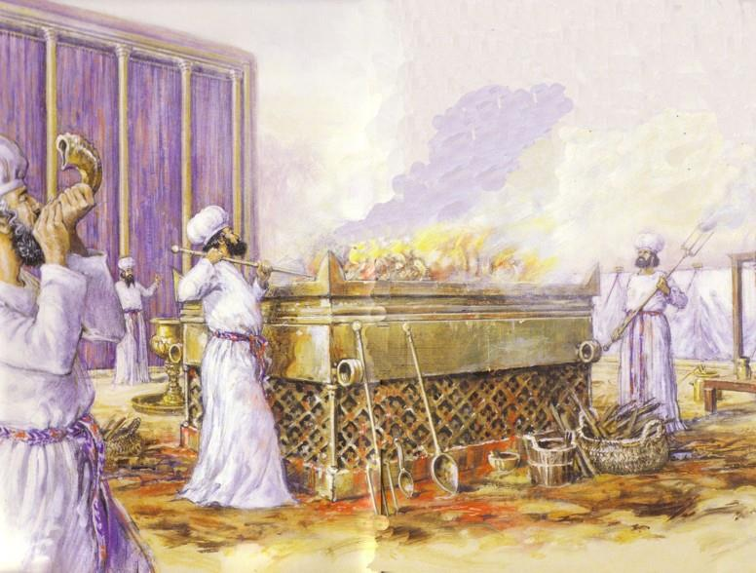
غالباً ما يقدم اليهود
قرابين محترقة بالكامل

Slide 25

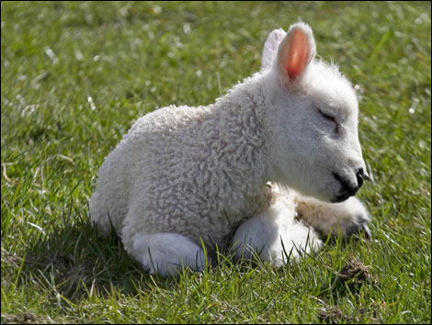
حمل الفصح
في العاشر من هذا الشهر يأخذون لهم كل واحد شاة بحسب بيوت الآباء شاة للبيت (خر 12: 3)

Slide 26

حماية الفصح
و يكون لكم الدم علامة على البيوت التي أنتم فيها فأرى الدم و أعبر عنكم فلا يكون عليكم ضربة للهلاك حين أضرب أرض مصر
خروج 12: 13

Slide 27
الإيمان مصوّرًا
بالإيمان
صنع الفصح
و رش الدم
لئلا يمسهم
الذي أهلك الأبكار
عبرانيين 11: 28

Slide 28
الحَمَل مصَوّرًا
و في الغد
نظر يوحنا يسوع
مقبلاً إليه فقال
هوذا حمل الله
الذي يرفع خطية العالم
يوحنا 1: 29

Slide 29

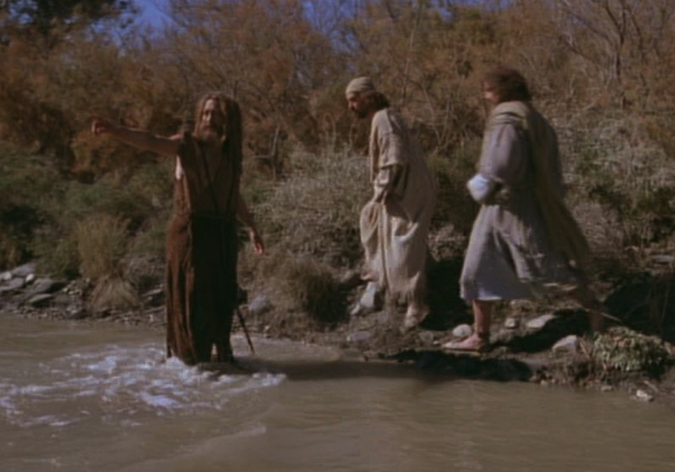
حَمَل الفِصح
"هَذَا هُوَ حَمَلُ اللهِ
الَّذِي يرفع
خَطِيئَةَ الْعَالَمِ!"
(يوحنا 1: 29)

Slide 30
الصَليب مصوّرًا
لأن فصحنا أيضاً
المسيح
قد ذبح لأجلنا
1 كورنثوس 5: 7

Slide 31

الإيمان بالحَمَل

Slide 32

"هذا هو جَسدي..."

Slide 33

خروج 12: 1- 16
مرّ ملاك الموت على البيوت والدماء على الأبواب
هَذَا مَا يُعْلِنُهُ الرَّبُّ: "سَأَجْتَازُ حَوَالَي نِصْفِ اللَّيْلِ فِي وَسَطِ مِصْرَ" (خر 11: 4)

Slide 34
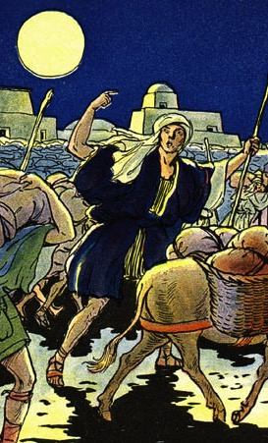
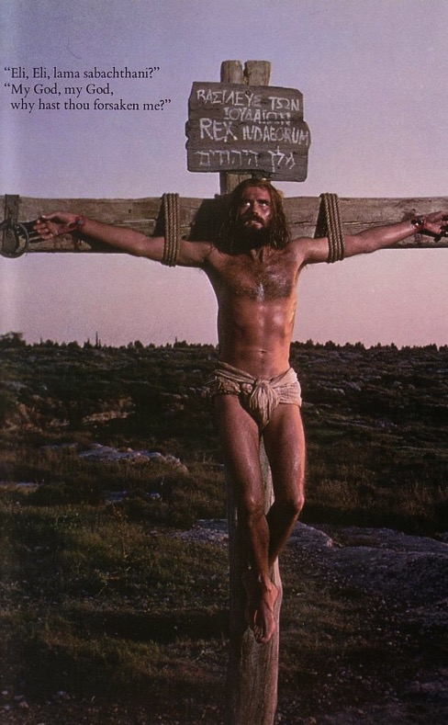
الخيط المشترك
ما هو الخروج
بالنسبة
للعهد القديم...
صليب
المسيح
للعهد الجديد
التحرير!
Notes:
BE-02-Exodus-87
NB-14 Religion 5 Passover & Lord's Supper-107

Slide 35
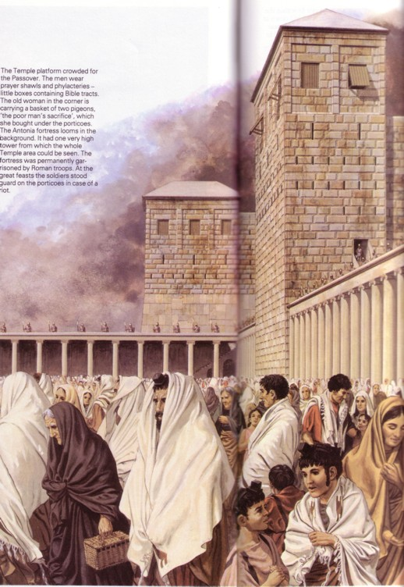

خلال أعياد الفصح في العهد الجديد يزور 100000 يهودي الهيكل

Slide 36
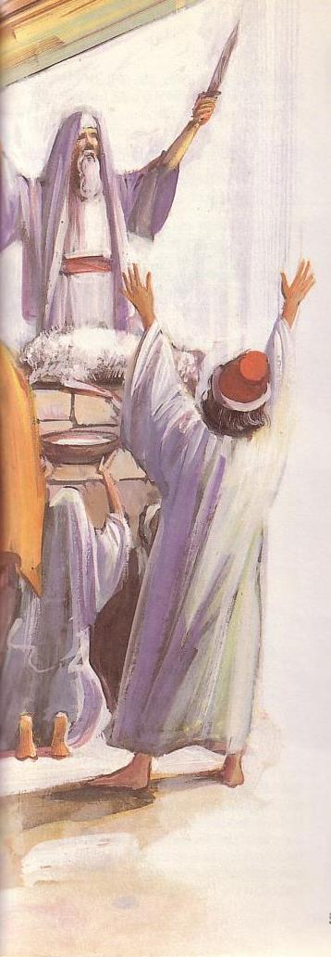
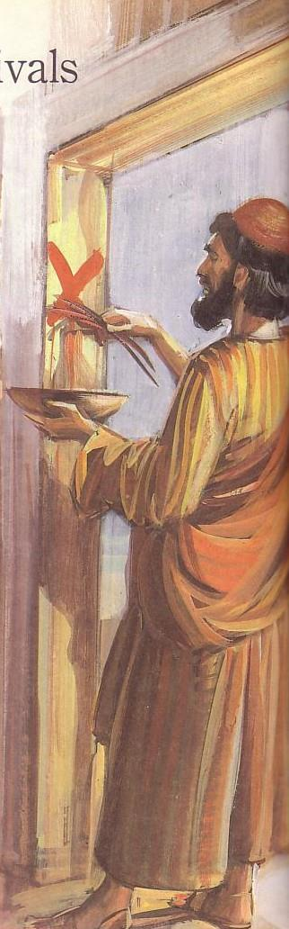
أهمية الفصح قديماً
184

Slide 37
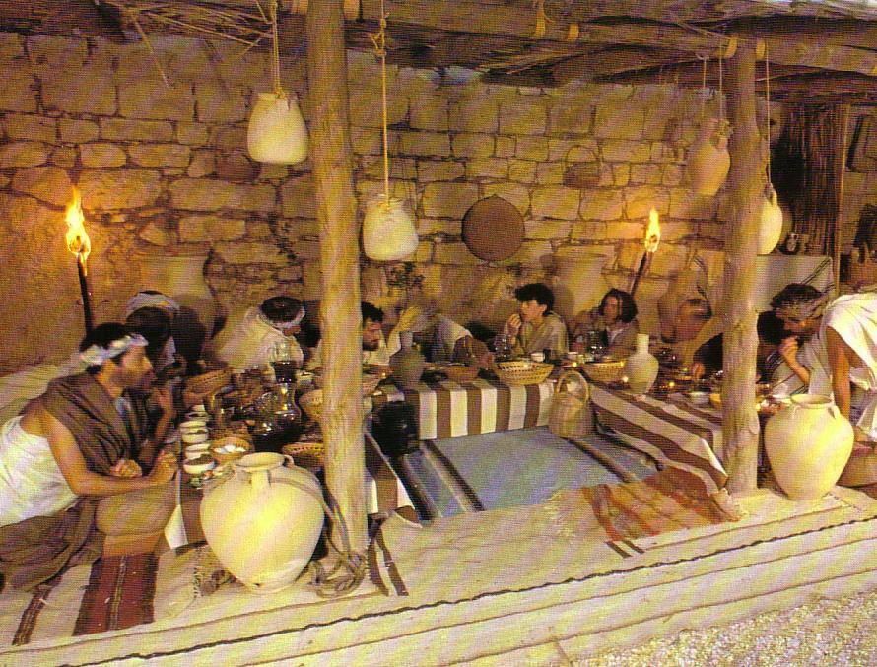
الجلوس في فصح يسوع

Slide 38
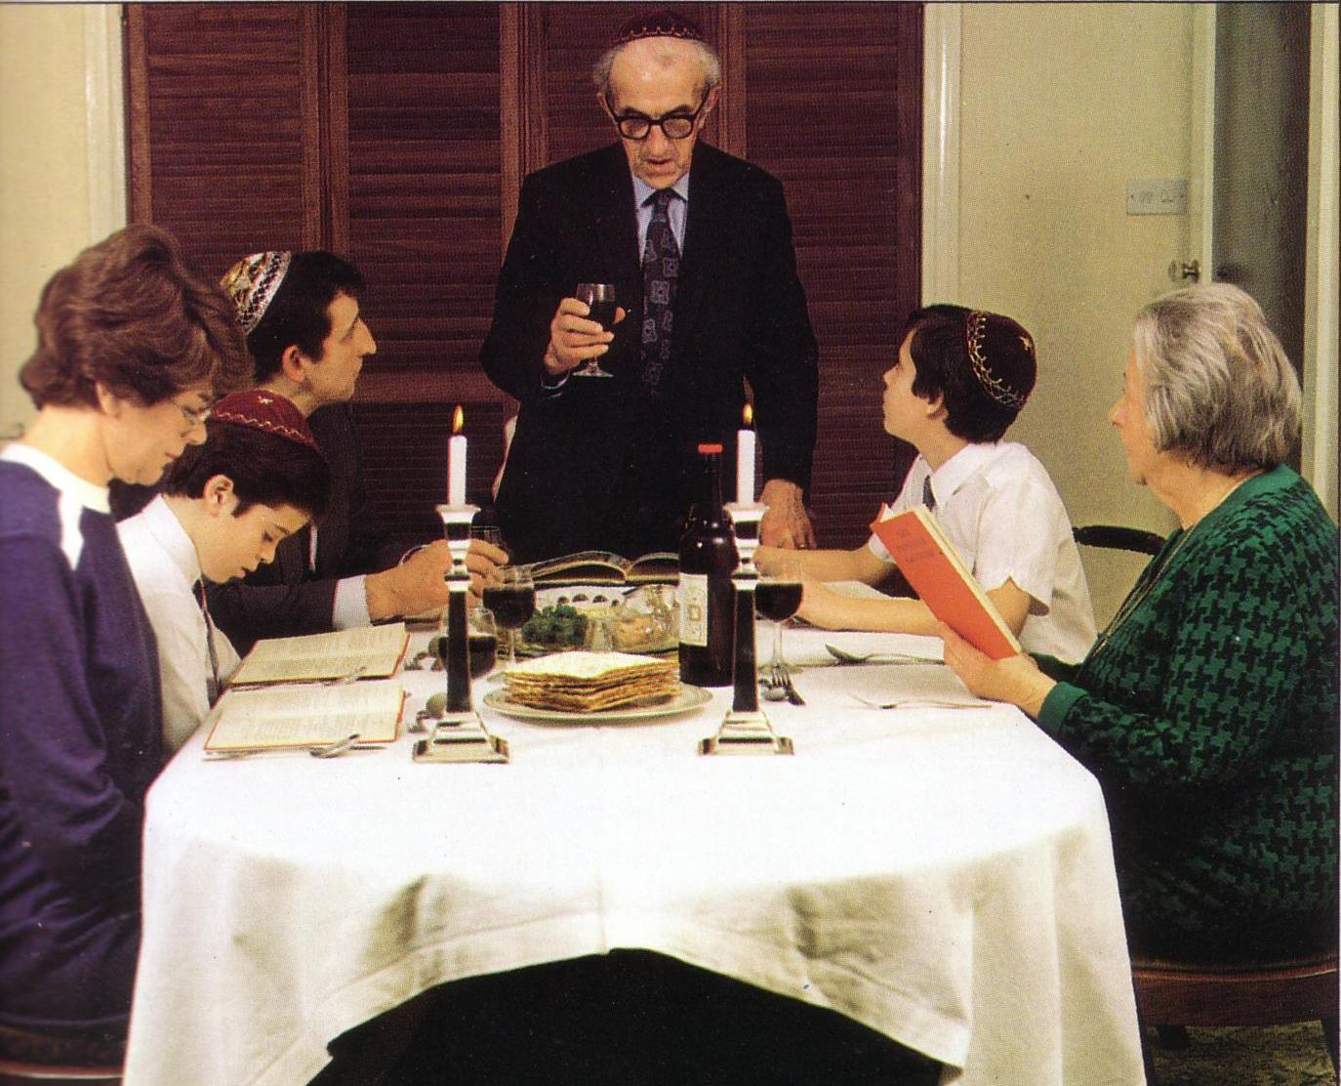
الفصح
المعاصر

Slide 39
أعياد سفر
اللاويين 23
134
1 نيسان
2 أيار
3 سيفان
4 تموز
5 آب
6 أيلول
7 تشري
8 تششفان
9 كسليف
10 طيفيت
11 شباط
12 آذار
(عيد الفصح)
الفداء
(عيد الفطير)
الانفصال
الشتاء
الصيف
3 أعياد للحج

Slide 40



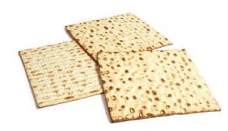
عيد الخبز غير المختمر
184
الخميرة ترمز إلى الخطيئة لذا فإن الخبز بدون خميرة يدل على الانفصال عن الخطيئة منذ موت المسيح لتحريرنا من الخطيئة.
Notes:
www.stephenwilliamson.com/ Hobbies/bakin.htm (Yeast bloom)

Slide 41
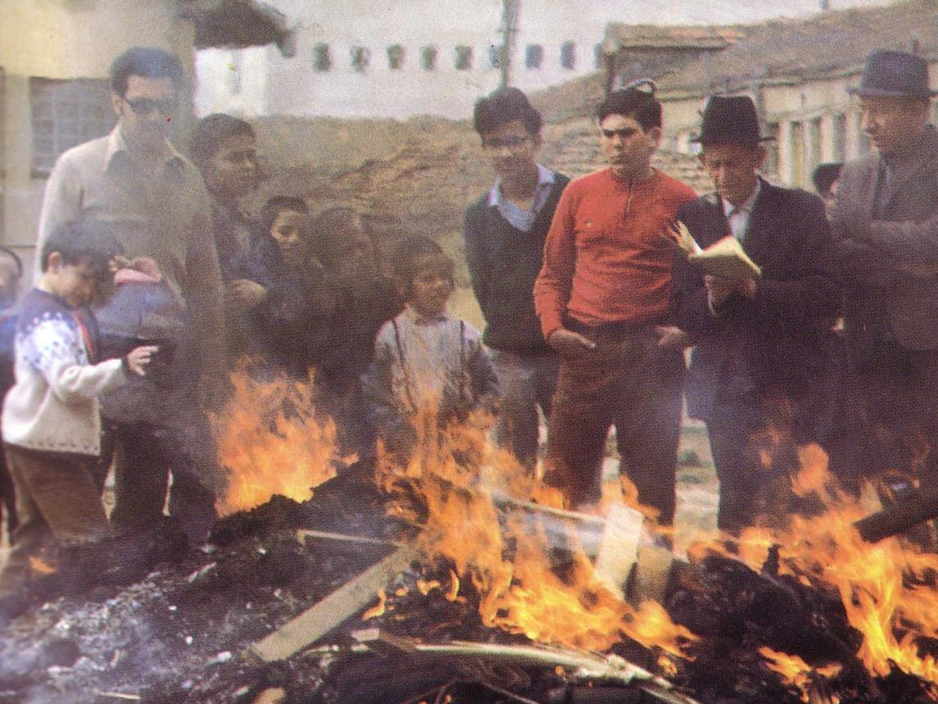
حرق الخميرة كلها

Slide 42
أعياد سفر
اللاويين 23
134
1 نيسان
2 أيار
3 سيفان
4 تموز
5 آب
6 أيلول
7 تشري
8 تششفان
9 كسليف
10 طيفيت
11 شباط
12 آذار
(عيد الفصح)
الفداء
(عيد الفطير)
الانفصال
(عيد باكورة الحصاد)
القيامة
الشتاء
الصيف
3 أعياد للحج

Slide 43
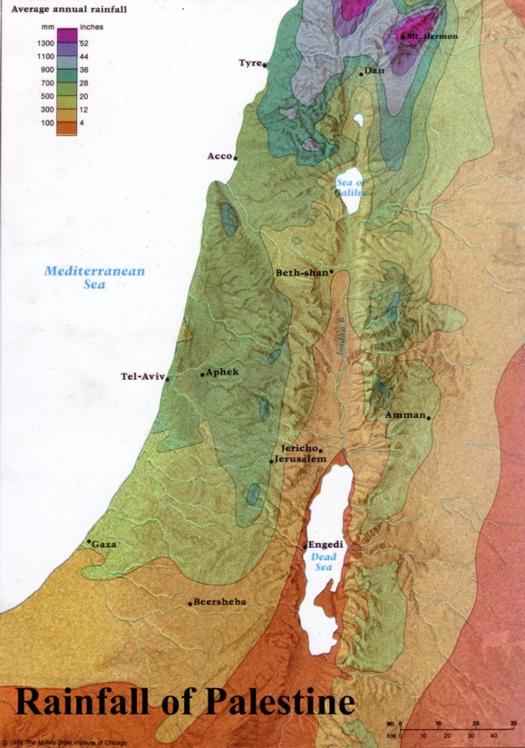
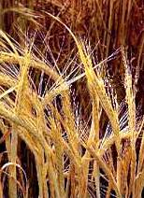
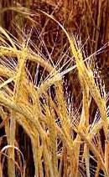
الباكورة :
تقدمات الحزم
184
حصدت في أقصى شمال إسرائيل
أحضرت إلى أورشليم

Slide 44
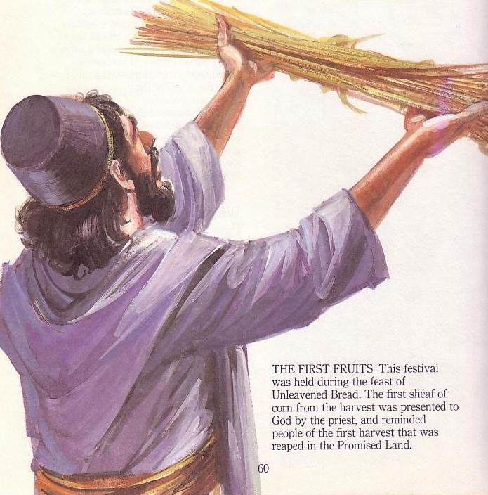
تقدمات الباكورة للهيكل
184
حصدت في أقصى شمال إسرائيل
أحضرت إلى أورشليم
رددت أمام الرب

Slide 45

عطلة نهاية أسبوع نبوية
م ع ج 39
يوم الخميس
جمعة
السبت
الأحد
الجليل
الفداء
الانفصال
القيامة
يهودا
الفداء
الانفصال
القيامة
العشاء الأخير
صلب
القيامة
2 أبريل 33
3 أبريل 33
5 أبريل 33
١ كورنثوس ١٥ : ٢٠
وَلَكِنِ الآنَ قَدْ قَامَ الْمَسِيحُ مِنَ الأَمْوَاتِ وَصَارَ بَاكُورَةَ الرَّاقِدِينَ.
Notes:
Leviticus 23 gives the order of three key feasts of Israel: • Passover, • Unleavened Bread, and • Firstfruits.
• But how could Jesus have Passover Thursday night but then die at 3 PM the next day on Friday when the Passover lambs were being slaughtered? And why did the Jewish leaders want the bodies off the cross quickly as Passover was approaching when Jesus had already celebrated Passover the night before?
• The answer is that Galilean Jews celebrated Passover the day before • Judean Jews. Since his disciples were Galileans, Jesus naturally celebrated on their timetable.
• The Feast of Unleavened Bread always began the day after Passover (Lev 23:5-6).
• Then Firstfruits followed sometime later on the first Sabbath after the first crops began to ripen (Lev 23:11). It indicated that millions of additional sheaves would follow until the entire harvest came in at Pentecost. In AD 33, these three celebrations occurred one after another on three consecutive days!
The significance is astonishing. • Christ predicted his death at the Last Supper Thursday night. • Then Jesus died on the Judean Passover • so that believers can live a life without yeast (Unleavened Bread), • which immediately followed with his resurrection on Firstfruits as he is the first and only human ever to obtain a glorified body as an installment for millions more to follow (1 Cor 15:20)!
We know these dates to be • 2 April 33 for the Thursday night Passover, • 3 April 33 was the day of his crucifixion, and • Jesus rose from the dead on the Feast of Firstfruits on 5 April 33.
————————————
Common English-217
Common Arabic-327
OB-25-Feasts-35
OS-03-Leviticus-303
OS-26-Ezek40-43-Slide105
LC-00-Chronology of Christ-8
LC-10-Resurrection-35
NB-11-Feasts-35
NS-00-NTS Chronology-slide 40
NS-00-Chronology of Christ-8
NS-01-Matt15-28-slide 315
NS-02-Mark9-16-slide 262
NS-03-Luke13-24-slide 292
NS-04-John12-21-slide 390

Slide 46
أعياد سفر
اللاويين 23
134
1 نيسان
2 أيار
3 سيفان
4 تموز
5 آب
6 أيلول
7 تشري
8 تششفان
9 كسليف
10 طيفيت
11 شباط
12 آذار
(عيد الفصح)
الفداء
(عيد الفطير)
الانفصال
(عيد باكورة الحصاد)
القيامة
الشتاء
الصيف
(عيد الخمسين)
الروح
3 أعياد للحج

Slide 47
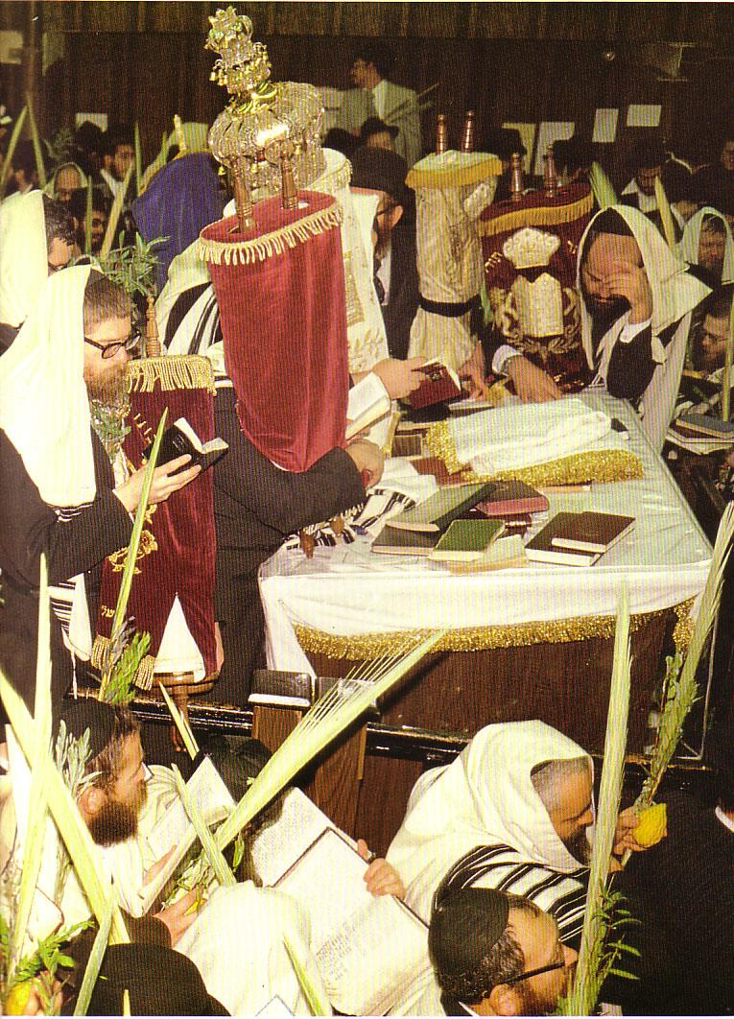

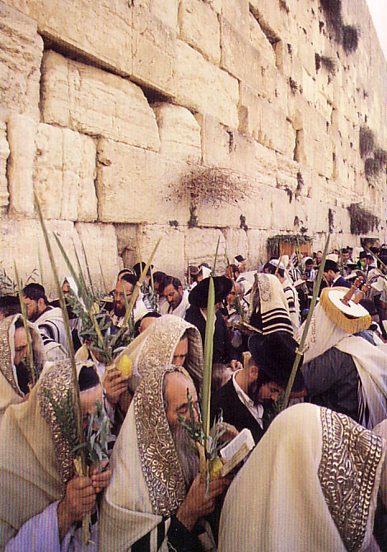
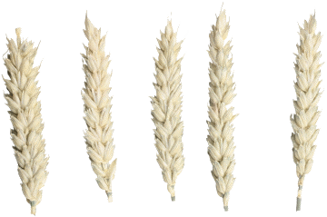
احتفال حصاد القمح

Slide 48
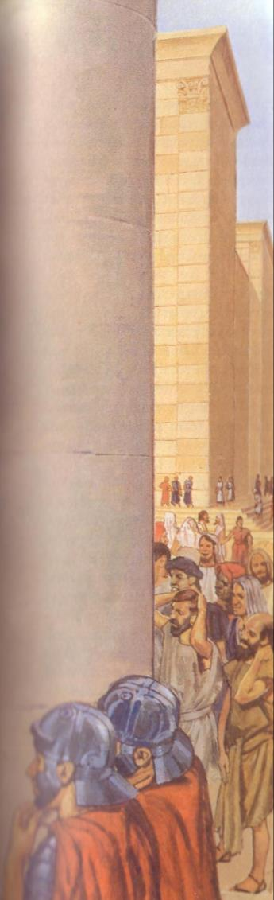
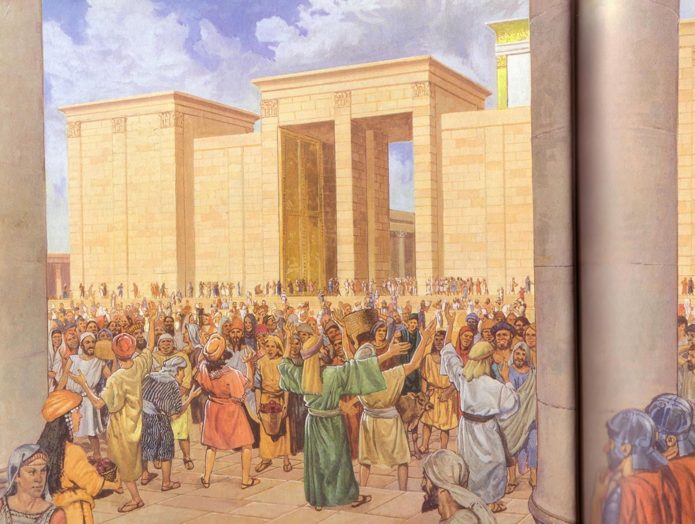
سبح الرسل الله بلغات لم يتعلموها أبداً (أع 2)

Slide 49
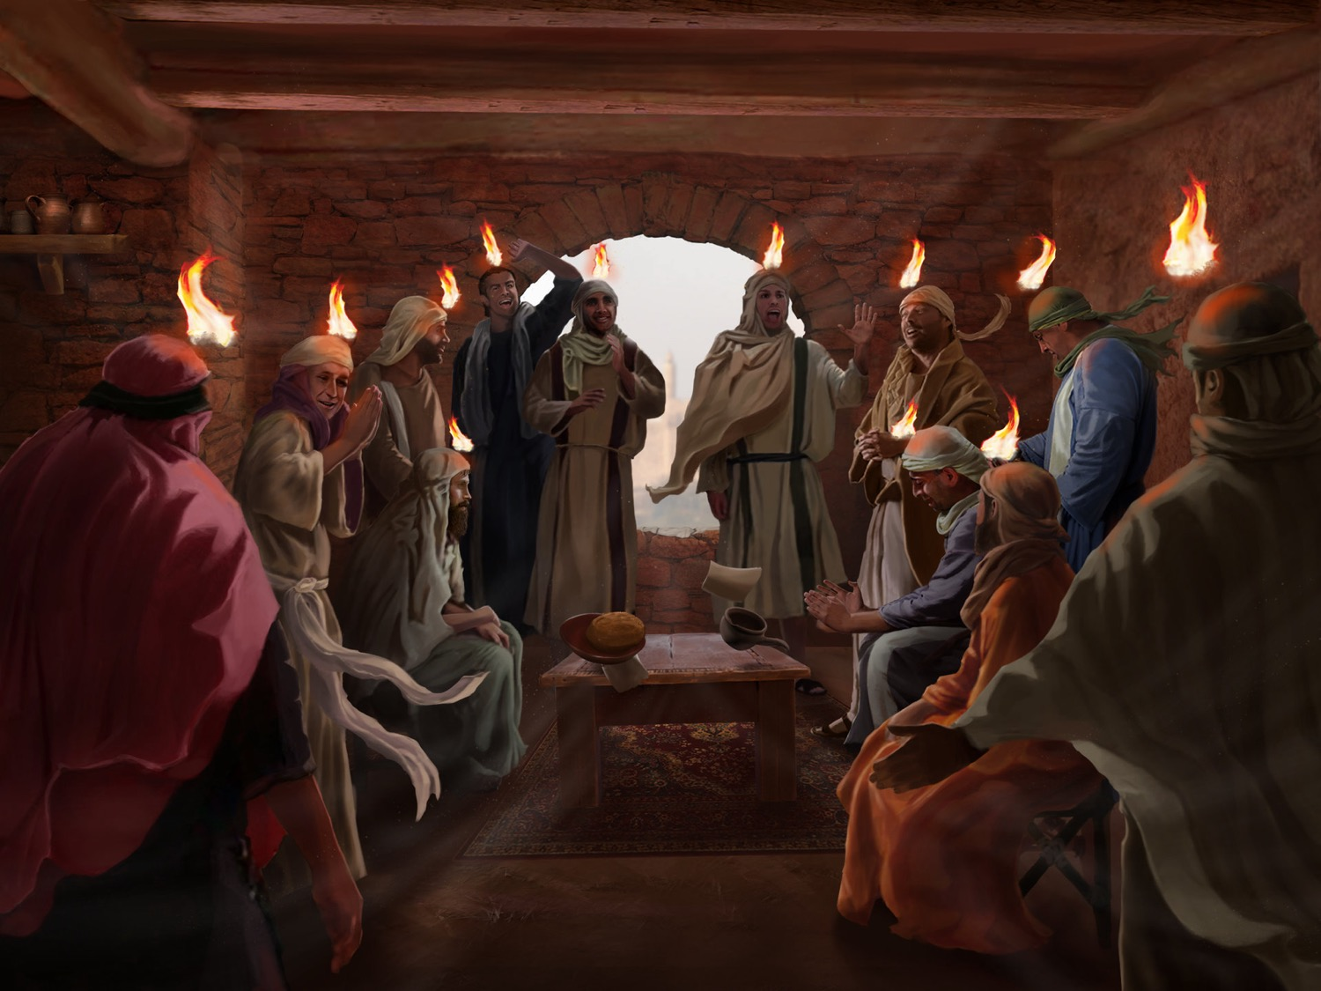
جاء الروح القدس في يوم الخمسين
(أعمال الرسل 2: 1-13))

Slide 50
أعياد سفر
اللاويين 23
134
1 نيسان
2 أيار
3 سيفان
4 تموز
5 آب
6 أيلول
7 تشري
8 تششفان
9 كسليف
10 طيفيت
11 شباط
12 آذار
(عيد الفصح)
الفداء
(عيد الفطير)
الانفصال
(عيد باكورة الحصاد)
القيامة
الشتاء
الصيف
(عيد الخمسين)
الروح
الاختطاف
(عيد الأبواق)
3 أعياد للحج

Slide 51
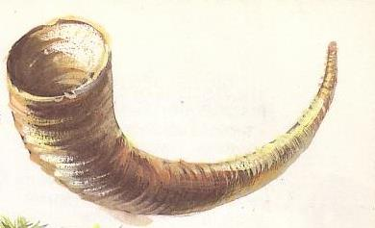
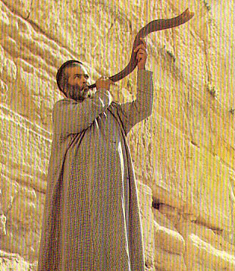
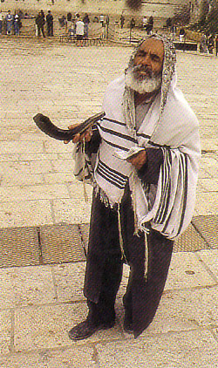
روش هاشاناه (السنة الجديدة)
184
Notes:
http://images.google.com/imgres?imgurl=www.rigal.freeserve.co.uk/jewish/calendar/calenda2a.gif&imgrefurl=http://www.rigal.freeserve.co.uk/jewish/calendar/jcalendar2.htm&h=398&w=477&prev=/images%3Fq%3DJewish%2BCalendar%2BDiagram%26svnum%3D10%26hl%3Den%26lr%3D%26ie%3DUTF-8%26oe%3DUTF-8

Slide 52
أعياد سفر
اللاويين 23
134
1 نيسان
2 أيار
3 سيفان
4 تموز
5 آب
6 أيلول
7 تشري
8 تششفان
9 كسليف
10 طيفيت
11 شباط
12 آذار
(عيد الفصح)
الفداء
(عيد الفطير)
الانفصال
(عيد باكورة الحصاد)
القيامة
الشتاء
الصيف
(عيد الخمسين)
الروح
التوبة
(يوم الكفارة)
الاختطاف
(عيد الأبواق)
3 أعياد للحج
Notes:
The Day of Atonement prophetically looks forward to the national repentance of Israel in the Tribulation (Rom. 11:26-27).
This will be followed by the prophetic significance of Israel living in the land instead of in tabernacles.

Slide 53
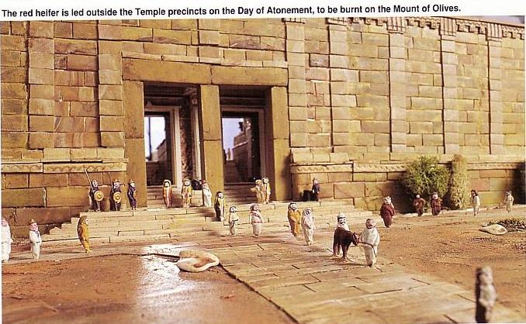
يوم كيبور : يوم الكفارة
184
يتم إخراج العجلة الحمراء من جبل الهيكل في يوم الكفارة
لإحراقها في جبل الزيتون

Slide 54
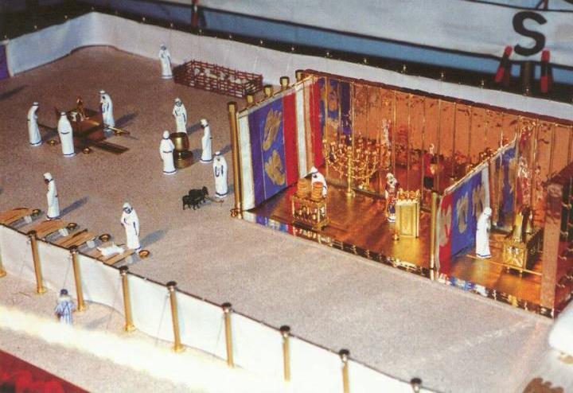
يوم الكفارة (لا 16: 29-34)
الساحة الخارجية
القدس
قدس الأقداس

Slide 55
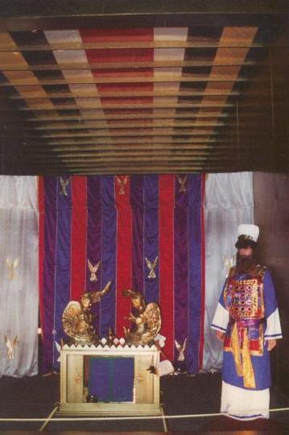
يوم الكفارة
تحضير الكاهن
تقدمة خطية الكاهن
تقدمة خطية الشعب
كبش الفداء
التطهير
لا 16: 29-34

Slide 56
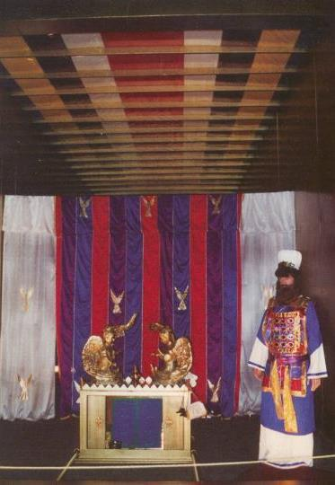
رمزية يوم الكفارة
و أما المسيح و هو قد جاء رئيس كهنة للخيرات العتيدة فبالمسكن الأعظم و الأكمل غير المصنوع بيد أي الذي ليس من هذه الخليقة
عبرانيين 9: 11

Slide 57
مرة واحدة بدمه للجميع
و ليس بدم تيوس و عجول بل بدم نفسه دخل مرة واحدة إلى الأقداس فوجد فداء أبدياً
عبرانيين 9: 12

Slide 58
لا حاجة لكفارة أخرى
و لا ليقدم نفسه مراراً كثيرة كما يدخل رئيس الكهنة إلى الأقداس كل سنة بدم آخر
عبرانيين 9: 25

Slide 59
تم إزالة الخطية (ليس تغطيتها فقط)
فإذ ذاك كان يجب أن يتألم مراراً كثيرة منذ تأسيس العالم و لكنه الآن قد أظهر مرة عند انقضاء الدهور ليبطل الخطية بذبيحة نفسه
عبرانيين 9: 26

Slide 60
الجلوس في قدس الأقداس ؟
و أما هذا فبعدما قدم عن الخطايا ذبيحة واحدة جلس إلى الأبد عن يمين الله
عبرانيين 10: 12

Slide 61
أعياد سفر
اللاويين 23
134
1 نيسان
2 أيار
3 سيفان
4 تموز
5 آب
6 أيلول
7 تشري
8 تششفان
9 كسليف
10 طيفيت
11 شباط
12 آذار
(عيد الفصح)
الفداء
(عيد الفطير)
الانفصال
(عيد باكورة الحصاد)
القيامة
الشتاء
الصيف
(عيد الخمسين)
الروح
(عيد المظلات)
التوبة
(يوم الكفارة)
الاختطاف
(عيد الأبواق)
3 أعياد للحج
Notes:
The Day of Atonement prophetically looks forward to the national repentance of Israel in the Tribulation (Rom. 11:26-27).
This will be followed by the prophetic significance of Israel living in the land instead of in tabernacles.

Slide 62
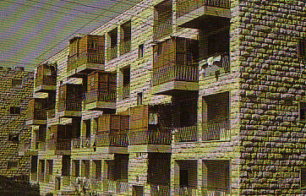




عيد المظال
184
لاويين 23: 42-34
في مظال تسكنون سبعة أيام كل الوطنيين في إسرائيل يسكنون في المظال لكي تعلم أجيالكم أني في مظال أسكنت بني إسرائيل لما أخرجتهم من أرض مصر أنا الرب إلهكم
الخيام
(السقائف)

Slide 63
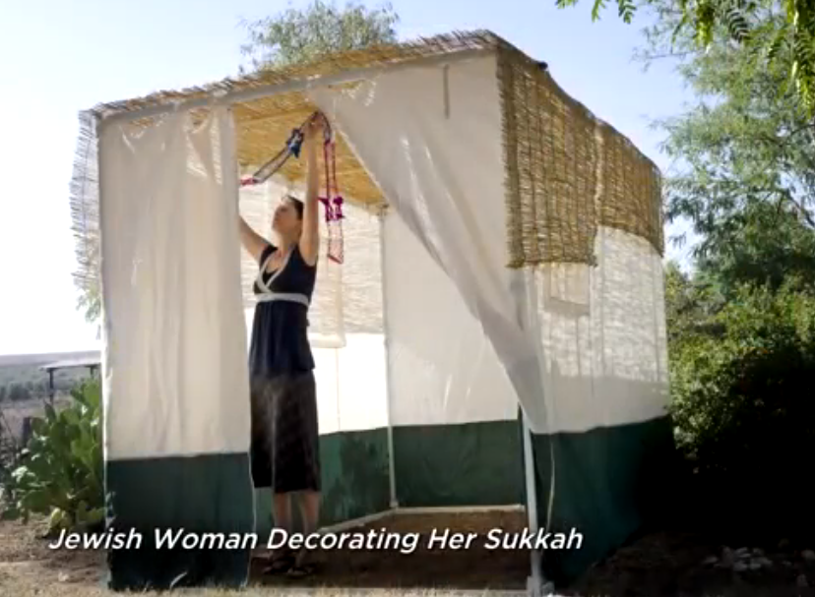
المرأة اليهودية تزين خيمتها

Slide 64
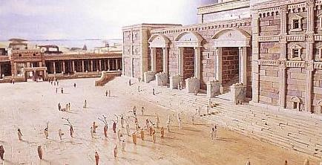
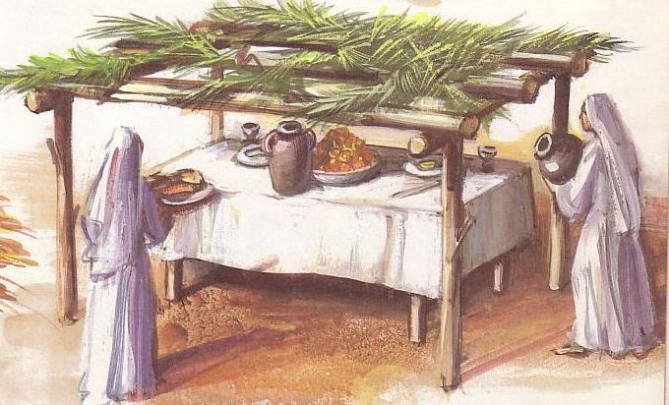
عيد المظال
184
تثنية 16: 13
تعمل لنفسك عيد المظال سبعة أيام عندما تجمع من بيدرك و من معصرتك

Slide 65

يستمر الحصاد من نيسان إلى تشرين الثاني
183
الحصاد والتجميع على أساس الممارسات الزراعية الحديثة في إسرائيل
 | آذار | نيسان | أيار | حزيران | تموز | آب | أيلول | تش 1 | تش 2
القمح |  |  | X
الشعير |  | X
الشوفان |  |  | X
البازيلاء |  | X | X
الحمص |  |  |  | X
العدس |  | X | X
البيقية |  | X | X
السمسم |  |  |  |  | X
الكتان |  |  |  |  | X
الدخن |  |  |  |  | X | X
العنب |  |  |  | X | X | X | X
التين |  |  |  |  |  | X | X
الرمان |  |  |  |  |  | X | X
الزيتون |  |  |  |  |  |  | X | X | X
كان حصاد الزيتون هو الحصاد النهائي. لا عجب لماذا ترمز شجرة الزيتون لإسرائيل من جديد وثمارها في الأيام
الأخيرة
(إرميا 11: 16، هوشع 14: 6،
رومية 11: 16-21)
http://www.wcg.org/lit/law/festivals/harvest.htm
Notes:
OB-36-Rural Life-32
OS-03-Leviticus-322
OS-04-Numbers-224
Hebrew Roots/The restoration process/Israel
< Hebrew Roots‎ | The restoration process
https://en.wikibooks.org/wiki/Hebrew_Roots/The_restoration_process/Israel
Accessed 23 Feb 2019
THE OLIVE TREE - ISRAEL
The Olive tree is one of the five specie that grow in the land of Israel which are, the Pomegranate, the Fig, the Date Palm, Grape Vines and the Olive (Deut.8:8; Haggai 2:19; Joel 1:12).
By divine decree, the Olive tree has been chosen by Yahweh God as the national emblem of Israel as it characterises their qualities.
The trees grow plentifully around the countryside and are known for their tenacity, as they grow in almost any condition upon the hills or in valleys, in rocky or fertile soil. They are able to thrive in great temperature extremes of cold and heat with a minimum of water, and are virtually indestructible. There are some trees in the land which have survived being destroyed by invading armies, that are over 2,000 years old. Even when cut down or burned, new shoots will emerge from its roots. No matter what the conditions, the evergreen olive tree will live and produce fruit which is a source of food, light, hygiene and healing. Their habit of growth gives them a form of gracefulness and character which sets them apart from other trees.
The first reference in the Bible to the olive is in the Ark. It was an olive leaf that a dove from Noah's ark brought to Noah, “Then the dove came to him in the evening, and behold, a freshly plucked olive leaf was in her mouth; and Noah knew that the waters had receded from the earth” (Gen. 8:11).
From the beginning of civilization, Olives have been eaten as a Mediterranean staple food and olive oil has been used for cooking, in lamps for light (Ex. 27:20, Lev. 24:2), for medicine, and for anointing oil in religious ceremonies (Ex. 30:24-25)
Olive oil was so plentiful in Israel that it was one of the products regularly exported. Solomon sent the King of Tyre 100,000 gallons (378,533 liters) of olive oil (I Kings. 5:11).
It was in the Garden of Gethsemane (Gat Shemen, literally, the place of the “olive press”), where Yeshua spent much of His time in Jerusalem with His disciples. “Coming out, He went to the Mount of Olives, as He was accustomed, and His disciples also followed Him” (Luke 22:39).
The primary characteristics symbolized by the Olive tree is fruitfulness, faithfulness and steadfastness.
Psalms 52:8 says, “But I am like a green olive tree in the house of God; I trust in the mercies of God forever and ever.” By means of His grace, we are sustained by His Presence to remain fruitful, faithful and steadfast.
Psalms 128:3 says, “Your wife shall be like a fruitful vine in the very heart of your house; Your children like olive plants all around your table.” Again, a prophecy of fruitfulness like the olive tree, sending up many shoots from the parent tree to grace their personal altar to the Lord. Coming from their base or root, it symbolizes the blessing of them reproducing their faith and works in their children.
It is in Jeremiah 11:16, that Yahweh identifies the Olive Tree as the symbol of Israel. "The Lord called your name Green Olive Tree, lovely and of good fruit."
Hosea prophesies that in the end-time Israel shall once again be restored and its "branches shall spread; his beauty shall be like an olive tree" (Hosea 14:6)
Paul also in the new covenant uses this same analogy for Israel (Romans 11:16-21).
Rom.11:16 "For if the Firstfruit is holy, the lump also is holy, and if the root is holy, so are the branches. 7 But if some of the branches (of Israel, the Olive tree) were broken off, and you, being a wild olive, were grafted in among them, and became partaker with them of the root of the richness of the olive tree; 18 don't boast over the branches. But if you boast, it is not you who bear the root, but the root you.19 You will say then, "Branches were broken off, that I might be grafted in." 20 True; by their unbelief they were broken off, and you stand by your faith. Don't be conceited, but fear; 21 for if God didn't spare the natural branches, neither will he spare you."
“The State of Israel chose the olive leaves around the Menorah as its emblem. The olive leaves symbolize peace, as this is the wish of our state. The olive also symbolizes light, as the oil produced from the olive lightened the Menorah in the Temple.”
The Olive in the Jewish and Israeli culture - Jerusalem Post
https://www.jpost.com/.../The-Olive-in-the-Jewish-and-Israeli-culture-193416
Oct 31, 2010

Slide 66

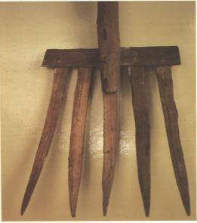
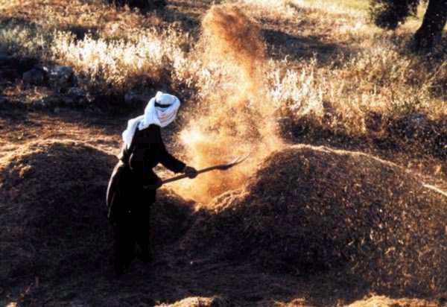
المظال = الحصاد النهائي
184
التذرية = أحداث رجوع المسيح إلى الأرض
دينونة الأمم (مت 13: 30، 39، رؤ 14: 15)
التجلي = المملكة الآتية (مت 17: 4)

Slide 67
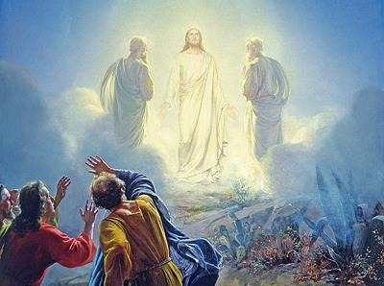
التجلي = المظال = الملكوت
(مت 17: 4)
Notes:
The Day of Atonement prophetically looks forward to the national repentance of Israel in the Tribulation (Rom. 11:26-27).
This will be followed by the prophetic significance of Israel living in the land in the kingdom instead of in tabernacles/booths.

Slide 68
أعياد سفر
اللاويين 23
134
1 نيسان
2 أيار
3 سيفان
4 تموز
5 آب
6 أيلول
7 تشري
8 تششفان
9 كسليف
10 طيفيت
11 شباط
12 آذار
(عيد الفصح)
الفداء
(عيد الفطير)
الانفصال
(عيد باكورة الحصاد)
القيامة
الشتاء
الصيف
(عيد الخمسين)
الروح
الملكوت
(عيد المظلات)
التوبة
(يوم الكفارة)
الاختطاف
(عيد الأبواق)
3 أعياد للحج

Slide 69
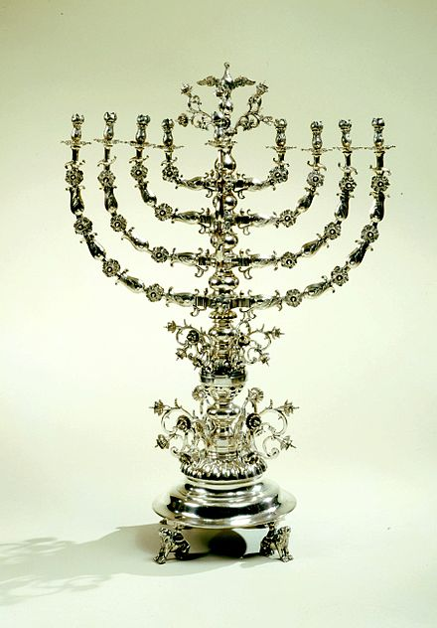
ملخص أعياد إسرائيل
183
1. تتجمع على الأغلب في شهرين
2. ابتهاج و حزن
3. في أورشليم و في البيت
4. صممت بحسب الزراعة
5. توحد الأمة
6. تقدم الراحة
7. تشير للماضي و المستقبل

Slide 70
ثلاثة أعياد أخرى
غير موضى بها
في الكتاب المقدس

Slide 71
عيد
كتابي
إضافي
رقم 1
134
1 نيسان
2 أيار
3 سيفان
4 تموز
5 آب
6 أيلول
7 تشري
8 تششفان
9 كسليف
10 طيفيت
11 شباط
12 آذار
(عيد الفصح)
الفداء
(عيد الفطير)
الانفصال
(عيد باكورة الحصاد)
القيامة
الشتاء
الصيف
(عيد الخمسين)
الروح
الملكوت
(عيد المظلات)
9th of Av
التوبة
(يوم الكفارة)
الاختطاف
(عيد الأبواق)
3 أعياد للحج

Slide 72

دارت الحياة اليهودية حول هيكل سليمان لمدة 400 سنة (959-586 ق.م)
اليهودية في إسرائيل و في الشتات (يتبع)
184

Slide 73
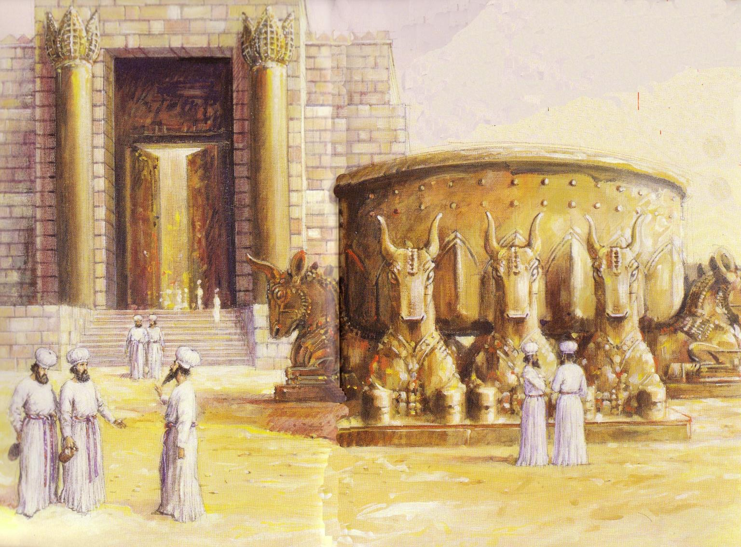
احتفظ اليهود بالقداسة
في المرحضة
تدمر الهيكل
التاسع من آب
• 586 ق.م
• 70 م

Slide 74
عيد كتابي إضافي رقم 2
134
1 نيسان
2 أيار
3 سيفان
4 تموز
5 آب
6 أيلول
7 تشري
8 تششفان
9 كسليف
10 طيفيت
11 شباط
12 آذار
(عيد الفصح)
الفداء
(عيد الفطير)
الانفصال
(عيد باكورة الحصاد)
القيامة
الشتاء
الصيف
(عيد الخمسين)
الروح
الحانوكاه
الملكوت
(عيد المظلات)
9 آب
التوبة
(يوم الكفارة)
الاختطاف
(عيد الأبواق)
3 أعياد للحج

Slide 75
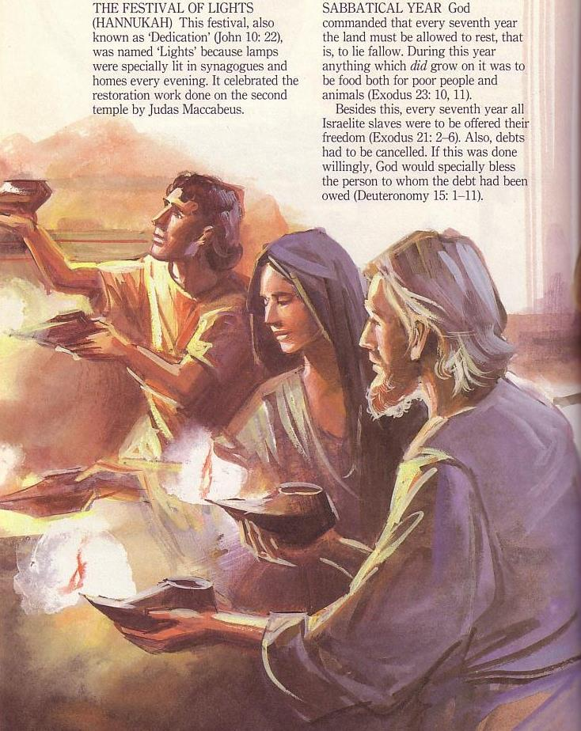
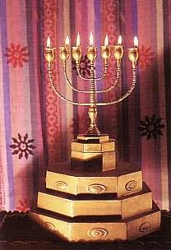


الحانوكاه (عيد النور)
يحيي ذكرى انتصار يهوذا المكابي على السلوقيين
عام 164 قبل الميلاد
184
منارة من 7 فروع
(منتظم)
منارة من
9 فروع
(الحانوكاه)

Slide 76
عيد
كتابي
إضافي
رقم 3
الفوريم
134
1 نيسان
2 أيار
3 سيفان
4 تموز
5 آب
6 أيلول
7 تشري
8 تششفان
9 كسليف
10 طيفيت
11 شباط
12 آذار
(عيد الفصح)
الفداء
(عيد الفطير)
الانفصال
(عيد باكورة الحصاد)
القيامة
الشتاء
الصيف
(عيد الخمسين)
الروح
الحانوكاه
الملكوت
(عيد المظلات)
9th of Av
التوبة
(يوم الكفارة)
الاختطاف
(عيد الأبواق)
3 أعياد للحج

Slide 77

الفوريم : النصر الكبير
184

Slide 78
1. استراحت إسرائيل لتحافظ على سير مقدس مع الله
182
أ. يشارك كل الرجال اليهود في الأعياد السنوية الثلاثة لتذكيرهم ببركات الله في حياتهم (خر 23: 14-19)
ب. حفظ السبت كان وصية الله الرئيسية لأنها تصور عهد إسرائيل مع الإله القدوس (31: 12-17)

Slide 79

السبت
182

Slide 80
الأهمية الأخروية للسبت
23
529
NS 266k
A visual summary of the ThD dissertation by Richard James Griffith, Dallas Theological Seminary, 1990
مجيء المسيح الثاني على مرحلتين
ما قبل السقوط
ما قبل موسى
العهد الموسوي
الكنيسة
الضيقة
المملكة الألفية
الأزل
الخلق
سقوط الإنسان
جبل سيناء
موت المسيح
الإختطاف
رؤيا
رؤ 20 : 1 - 6
الأبدية
6 أيام
(عمل)
تك 1
اليوم 7
(راحة)
تك 2 : 1 - 3
وضع
الشريعة
خر 20
إلغاء الشريعة
رو 7 : 1 - 6
غل 3 : 19, 23 - 29
1 كو 9 : 20
2 كو 3 : 6 - 11
الأسبوع 70 من نبوة دانيال عن 70 أسبوعاً
دا 9 : 27
إعادة ترتيب بعض أجزاء الناموس
حز 40 – 48
عمل الله
عمل الخلق
تك 1
عمل الحفظ
يو 5 : 17
عمل إعادة الخلق
رؤ 21 - 22
رفض إسرائيل المتكرر لعرض الله عن أرض الراحة الموعودة
راحة الله
لا يرتاح
راحة من النشاط الخلاق
تك 2 : 2 - 3
تتوقف الراحة بالخطية
الراحة مرتبطة بأرض كنعان
تك 12 : 1 – 3, 15 : 18
تث 30 : 1 - 10
مرفوض في البرية
تك 14 : 23, عب 3 : 9
مرفوض في زمن داود
مز 95 : 7ب - 11
مرفوض في المسيا
مت 23 : 37 - 39
مرفوض في عظة بطرس
أع 3 : 19 - 20
قبول و إعادة الراحة
عب 3 : 7 – 4 : 11
راحة إسرائيل
لا راحة للجنس البشري
توقع راحة إسرائيل
تك 2 : 3
تنظيم السبت
خر 16
نح 9 : 13 - 14
علامة العهد الموسوي
خر 31 : 13 و 17
حز 20 : 12 و 20
ألغاء السبت
كو 2 : 16 – 17
غل 4 : 9 – 10
رو 14 : 5
هو 2 : 11
تأسيس يوم الرب
أع 20 : 7
1 كو 16 : 1 - 2
رؤ 1 : 10
إعادة تأسيس السبت
مت 24 : 20
إعادة تأسيس السبت
حز 46 : 1
أش 66 : 23
بدء الإنتقال
نهاية الإنتقال
تاريخ إسرائيل الوطني
تأسيس الشعب على جبل سيناء
خر 19
69 أسبوع
（483 سنة）
444 ق.م – 33م
دا 9 : 25
وضع الشعب جانباً في فترة عصر الكنيسة
“أزمنة الأمم”
دا 9 : 26
لو 21 : 24
أسبوع واحد
(7 سنوات)
؟؟؟ ميلادي
دا 9 : 27
توبة الشعب و إيمانه بالمسيا و إعادة تأسيسه
حز 36 - 39
نمط الملكوت
لغة المملكة
تك 1
العهد الإبراهيمي و عهد الأرض
تك 12 : 1 – 3, 15 : 18, تث 30 : 1 - 10
عودة السبت إلى الخليقة و الفداء
خر 20 : 8 – 11
تث 5 : 12 – 15
السبت ينظر للأمام و يمثل الملكوت
عب 4 : 9
لا 23 : 1 – 3
يتمثل السبت بمعنى مزدوج
Notes:
OB-25-Feasts-80
OS-00-Intro-26
OS-02-Exodus-320
OS-26-Ezek 40-48-slide 23
NS-19-Hebrews-175

Slide 81

182
1. استراحت إسرائيل لتحافظ على سير مقدس مع الله
أ. يشارك كل الرجال اليهود في الأعياد السنوية الثلاثة لتذكيرهم ببركات الله في حياتهم (خر 23: 14-19)
ب. حفظ السبت كان وصية الله الرئيسية لأنها تصور عهد إسرائيل مع الإله القدوس (31: 12-17)
ت. عصياننا للراحة المقدسة أتى بنار في السبت (35: 1-3)

Slide 82

2. نحن أيضاً نحتاج أوقاتاً مقدسة للراحة و حتى نعكس عمل الله في حياتنا
أ. وقتاً مقدساً ؟
ب. كإسرائيل نحن نحتاج احتفالات سنوية للراحة المقدسة
ت. كإسرائيل نحن نحتاج احتفالات أسبوعية للراحة المقدسة

Slide 83

الفكرة الرئيسية : خذ راحة مقدسة

Slide 84
ما هي الأعياد المسيحية
المتكررة الموازية اليوم؟
الصوم الكبير
الفصح
الميلاد
مائدة الرب
المعمودية ؟ (لكن هذا يحدث مرة واحدة لكل شخص)

Slide 85

أسئلة نقاشية
1. ما الذي نقوله عندما نتذمر بأننا لا نمتلك وقتاً للراحة ؟
2. كيف سيكون العيد المسيحي القادم أكثر راحة و روحانية ؟
3. باي طريقة يخبرك الله أن تجعل الوقت مقدساً ؟

Slide 86
التقويم الديني لإسرائيل
الفوريم
134
1 نيسان
2 أيار
3 سيفان
4 تموز
5 آب
6 أيلول
7 تشري
8 تششفان
9 كسليف
10 طيفيت
11 شباط
12 آذار
(عيد الفصح)
الفداء
(عيد الفطير)
الانفصال
(عيد باكورة الحصاد)
القيامة
الشتاء
الصيف
(عيد الخمسين)
الروح
الحانوكاه
الملكوت
(عيد المظلات)
9 آب
التوبة
(يوم الكفارة)
الاختطاف
(عيد الأبواق)
3 أعياد للحج

Slide 87
Black

Slide 88


خلفيات العهد القديم • BibleStudyDownloads.org
أحصل على هذا العرض التقديمي مجاناً
Notes:
OB is OT Backgrounds (ob) Arabic (Literally OT Wallpapers!)

